Slide 2
02
資訊法律與事件處理
2.1 網路的罪與罰
2.2 資訊的所有權
2.3 個人資料保護法與資訊安全
2.4 資訊安全事件的處理方法

Slide 3
負責督導網際網路技術發展的Internet Architecture Board（IAB）將以下之網路活動視為不道德：
故意在未經授權的情況下竊用網際網路資源。
干擾正常的網際網路使用。
故意浪費資源，包括人力資源、運算資源、頻寬資源等。
破壞電腦資訊的完整性。
侵犯別人的隱私權。
以不嚴謹的態度在網際網路上做實驗。
資訊安全攻防演練必須在受管控的攻防演練平台（Cyber Range）中進行。

Slide 4
2.1 網路的罪與罰
資訊科技的發展快速，行動化與數位化的結果，提供多元化的管道與各種可連網的設備進行資訊的交換，近來社群網路如 Facebook、Instagram、抖音（TikTok）等平台盛行，加上未來證實的訊息或是假訊息快速的流傳，對於真實的社會帶來相當大的衝擊，包括了造成社會輿論的動態、遭詐騙民眾的財產損失等，這些似是而非的說法已經在網路上引起相當多的討論。
2.1.1 資訊設備在犯案中的角色
三種不同的角色：
資訊設備被當成犯罪的目標
以資訊設備做為犯罪工具
資訊設備意外的成為共犯

Slide 5
2.1.2 電腦犯罪的種類
電腦犯罪的種類繁多，且手法不斷翻新，以下是其中部分的種類。
「網路霸凌（Cyberbully）」是一種新的電腦犯罪，加害者藉由在網路張貼文字和照片欺侮他人，帶給受害者更多痛苦，網路霸凌或散佈假訊息，在現實生活中造成嚴重後果。
內部犯罪
惡意程式
駭客攻擊
網路詐騙
社交工程（Social Engineering）
商業間諜
違法色情
組織犯罪
恐怖行動
網路詐騙

Slide 6
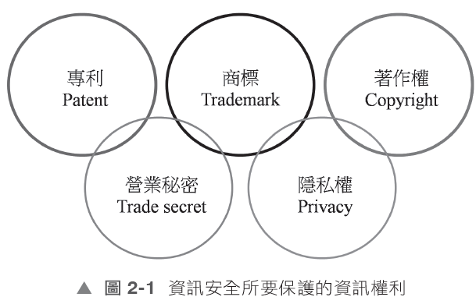
2.2 資訊的所有權
所有權仍受法律保障，不得未經許可盜用。智慧財產權（Intellectual Property Right, IPR）以法律保護有實體或無實體的項目或資產，避免在其創造者或所有人無法得到報酬的情況下，遭到複製或使用。
智慧財產權的「專利權（Patent）」在保護新穎、實用、且非顯而易見的發明。
專利權是智慧財產權的一種最強的型態。

Slide 7
智慧財產權的「商標（Trademark）」在標示產品，並與其他人的產品做區分。
智慧財產權的「著作權（Copyright）」所涵蓋的是一個想法的表達，而專利權才是在保護想法本身。
智慧財產權的「營業秘密（Trade Secret）」是指私有的方法、技術、製程、配方、程式、設計或其他可用於生產、銷售或經營之資訊，它們是機密的並且對業務有重大影響。
由於營業秘密不可以公開，因此它不需要申請，也沒有保護期限，這一點與專利或著作權明顯的不同。
「隱私權（Privacy）」通常不被歸類為智慧財產權，但從資訊所有權而言，它是我們亟需要保護的範圍。個人隱私權首重個人身分資料（如身分證字號）與私密資料（如病歷資料）的保護，組織應該重視員工、客戶及相關人員之隱私權，並且訂定保護政策。

Slide 8
2.3 個人資料保護法與資訊安全
中華民國「個人資料保護法」（簡稱「個資法」）經2010 年5 月修正後，於2012 年10 月開始施行。
個資法中的個人資料定義為「自然人之姓名、出生年月日、國民身分證統一編號、護照號碼、特徵、指紋、婚姻、家庭、教育、職業、病歷、醫療、基因、性生活、健康檢查、犯罪前科、聯絡方式、財務情況、社會活動及其他得以直接或間接方式識別該個人之資料。
個資法的目的在「規範個人資料之蒐集、處理及利用，以避免人格權受侵害，並促進個人資料之合理利用。」

Slide 9
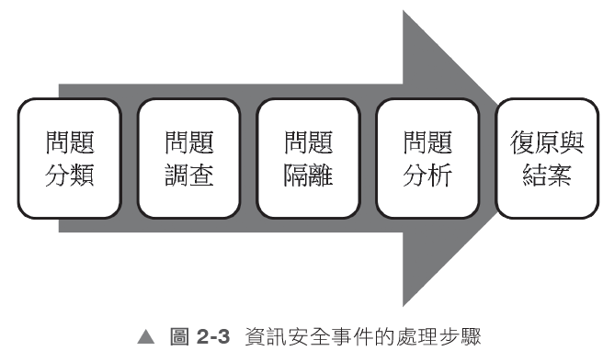
2.4 資訊安全事件的處理方法
當個人或組織遇到一個資訊安全事件，我們需要採取正確、有效的處理方法。
最基本的程序：
偵側到問題以後，做簡單的分類與報告。
對問題展開調查，設法確定問題發生的來龍去脈。
以隔離（Containment）等手段將問題所造成的損失降到最低。
徹底分析這個問題，設法尋找問題發生的根本原因（Root Cause）。
將狀況復原並且記錄問題處理的步驟，做為未來處理類似事件的參考。

Slide 10
2.4.1 問題分類
處理事件的第一個步驟是大略地了解問題，並且做好分類與報告，如此方能進一步深入地調查這個事件。
分類可以按階層方式，按事件的性質，依據事件的分類通報上級主管、公司高層、相關部門、或是企業夥伴。有些重大事件則需要立即通報治安單位。
2.4.2 問題調查
問題調查這個步驟希望能夠先降低事件造成的衝擊，避免問題繼續惡化；最終目的要讓受衝擊的系統在最短時間內恢復運作，並且防止該事件死灰復燃。
數位鑑識（Digital Forensics）技術，它是一門結合資訊科學與法律的專業，目的在取得法院能接受的證據。

Slide 11
犯罪現場是指有機會找到證據的環境，包括虛擬與實體環境。實體現場包括伺服器、工作站、筆記型電腦、網路儲存設備、行動裝置等。
數位證據的法律效果可以靠以下方法來強化：
有合格的證人說明證據的真實性。
證據是在營運過程中產生，而不是為了作證而產生。
證據是在該事件發生當時產生的。
取得與保存證據的過程有詳細紀錄。
從證據被取得之後，就必須全程記錄每一個與該證據相關的活動，以確保該證據是值得信任的，這個作法稱為「監管鍊（Chain of Custody）」。

Slide 12
2.4.3 問題隔離
適當的隔離措施可以降低事件所造成的潛在衝擊。隔離的目的有二：一是保護所有可能受到感染的系統、組件或網路；二是爭取更多的時間進行事件分析，並確定問題發生的根本原因。
可以視環境與攻擊手法來採取最佳策略。
調查人員為了繼續分析事件的根本原因，而不希望攻擊行為立即停止，就可能在網路上裝置「誘捕系統（Honeypot）」 ，欺敵系統（Deception），可以更擬真且彈性的部署在企業的內外網路環境中。
2.4.4 問題分析
分析問題的根本原因，尋找事件的源頭與攻擊的進入點。我們期望藉由這個步驟取得足夠的訊息，來制止這個事件，並避免未來類似的事件再度發生。

Slide 13
2.4.5 復原與紀錄
進行完調查、隔離、與分析等步驟之後，就要著手復原系統。
不能草率進行，許多證據會在復原的過程中遭到破壞，而影響鑑識結果的可信度。
清楚地記錄每一個步驟，做為未來處理類似事件的參考。

Slide 14

THE END！

